Slide 1
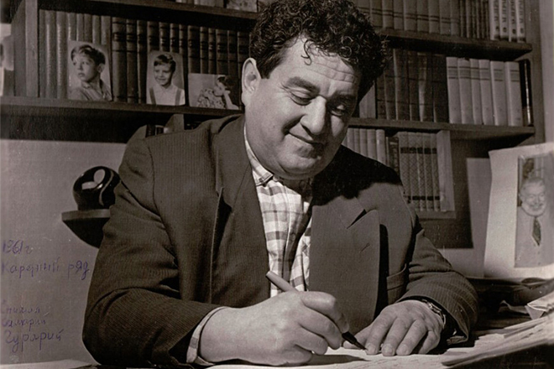
Веселые рассказы веселого писателя
Виктор Драгунский

Slide 2
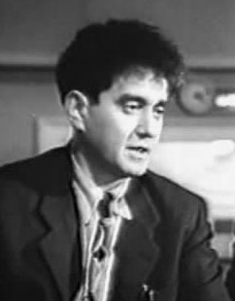
Дени́с Ви́кторович
Драгу́нский российский филолог, политолог, писатель, журналист и драматург
Виктор Драгунский, подаривший детям цикл заряжающих позитивом «Денискиных рассказов», творил вдохновенно, его прозу для младшей читательской аудитории с удовольствием перечитывают взрослые, вспоминая те беззаботные годы, когда «деревья были большими».
Добрые и озорные рассказы писателя стали классикой детской литературы советского периода. Их охотно читают и в новом веке, находя забавными, поучительными и остроумными.
Сочинения автора настолько реалистичны и красочны, что по ним снято полтора десятка фильмов, поставлены спектакли. В наши дни творчество Драгунского переживает второе рождение и всплеск читательского интереса.

Slide 3
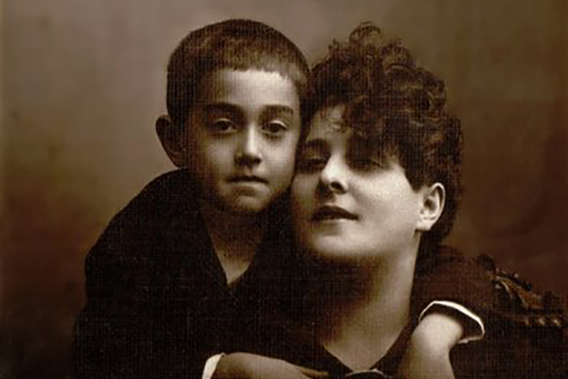
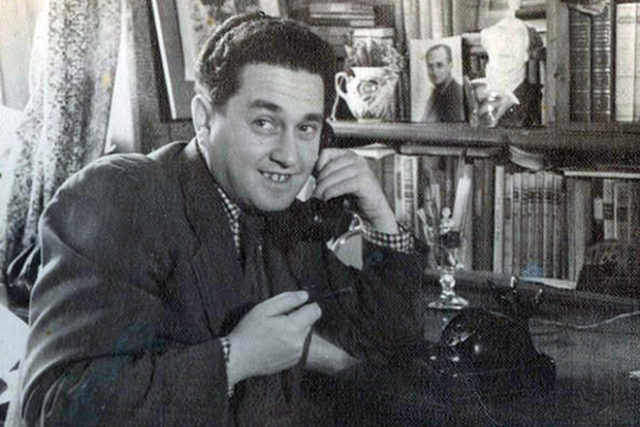
Детство и юность
Популярный и любимый многими советский и российский писатель Виктор Драгунский родился в Соединенных Штатах — в Нью-Йорке — тридцатого ноября тысяча девятьсот тринадцатого года в семье еврейских эмигрантов из города Гомеля. Мама будущего писателя – Рита Драгунская — и отец – Юда Перцовский — познакомились в Гомеле, там же вступили в брак. Опасаясь еврейских погромов, незадолго до появления на свет сына эмигрировали в США. Однако им не удалось прижиться на чужбине, и в 1914 году они вернулись на родину. В 1918 году Виктор Драгунский, биография которого насыщена трагическими событиями, испытал первый удар – от тифа скончался его отец.
Окончив школу, Виктор Драгунский устроился помощником токаря на завод. Позже перешел на фабрику конской упряжи, где мастерил шоры для лошадей. Но любовь к творчеству, привитая отчимом, не остывала: в 1930-м Виктор записался в мастерскую театрального педагога и режиссера Алексея Дикого, где учился 5 лет.

Slide 4
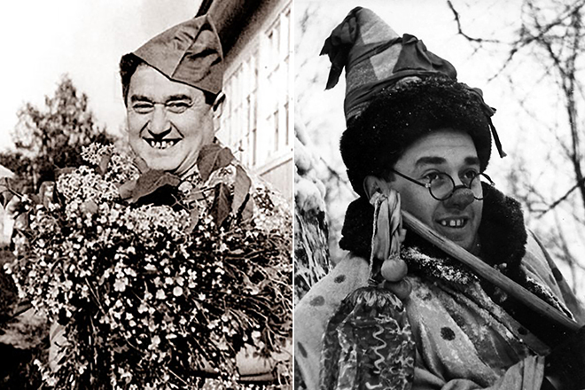
Театр
Вскоре талантливого артиста заметили и пригласили в столичный Театр сатиры. Виктор Драгунский вечером выходил на подмостки, а днем писал фельетоны и юмористические монологи, придумывал клоунады для цирка и веселые интермедии. Актер и писатель подружился с цирковыми артистами и даже выходил на арену как клоун.
Виктор Драгунский, биография которого неразрывно связана с творчеством, семнадцатилетним юношей стал частым гостем в Литературно-театральных мастерских Алексея Дикого. Не прошло и пяти лет, как состоялся его актерский дебют на сцене Театра транспорта. Сегодня это Театр имени Н. В. Гоголя. Именно в это время в окружении талантливых людей Драгунский, биография которого полна необыкновенных перевоплощений, заинтересовался литературной деятельностью.
В этом «театре в театре» Драгунский возглавил пародийный коллектив «Синяя птичка», выходивший на сцену 10 лет. Виктор сочинял сценарии пародий и тексты песен. Одна из них («Теплоход») вошла в эстрадный репертуар Леонида Утесова.

Slide 5
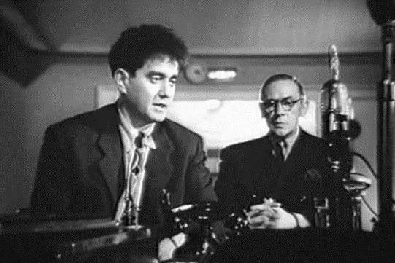
Кино
После войны артист и писатель устроился в труппу столичного Театра-студии киноактера. Творческая биография литератора – это и роли в кино. У Михаила Ромма Драгунский снялся в картине «Русский вопрос», зрители узнали его в образе диктора на радио. Вышел на театральную сцену, сыграв героев нескольких спектаклей. Актера приняли в драмтеатр на Поварской.
Многие произведения Виктора Драгунского экранизированы. Советские режиссеры сняли фильмы по мотивам Денискиных рассказов «Девочка на шаре», «Капитан» и «Удивительные приключения Дениса Кораблева».
Саркастический рассказ «Волшебная сила искусства» был экранизирован советским режиссером Наумом Бирманом. Сценарий комедии написал Виктор Драгунский, а в трех новеллах одноименного альманаха снялись Аркадий Райкин, Нина Ургант и Николай Трофимов.
В 1980 году на экраны вышла мелодрама «Клоун» по мотивам одноименной повести. В фильме снялись Наталья Варлей, Анатолий Марчевский, Римма Быкова. Сценарий грустной комедии написал автор.

Slide 6

Виктор Драгунский – писатель и сценарист
Написанные за 10 лет фельетоны и юморески литератор объединил в сборник, который назвал «Железный характер».
Известность пришла к писателю после выхода в 1966-м «Денискиных рассказов» – цикла юмористических рассказов для детей и подростков, главным героем которых стал Дениска Кораблев. Как и вся проза Драгунского, веселые истории о Дениске и его друге Мишке Слонове взяты из жизни. Прототипом главного героя стал сын литератора Денис. В центре этих рассказов находится пытливый и доверчивый Дениска и его антипод – товарищ Мишка, немного заторможенный и мечтательный. Все истории друзей веселые и динамичные. В том же году юные читатели порадовались еще одной книге – сборнику под названием «Похититель собак».
В 1960 годы книги цикла издавались миллионными тиражами. Дети зачитывались рассказами «Первый день», «Друг детства», «Кот в сапогах» и «Тайное становится явным». Поучительные, но не назидательные книги Виктора Драгунского легко находили путь к сердцу ребенка, прививали любовь к чтению.

Slide 7

Виктор Драгунский – писатель и сценарист
Взрослым писатель подарил две повести – «Он упал на траву» и «Сегодня и ежедневно». Первая - о войне, вторая - о жизни артистов цирка. В отличие от произведений для детей, в рассказах и повестях для взрослых уделяется особое внимание деталям и определенности ситуации. Они придают произведениям жесткость. Их драматизм почти всегда переходит в тяжелую трагедию.
Несмотря на то что во время войны Драгунский находился в ополчении, его всегда волновала военная тема. В 1951 году на суд читателей была представлена повесть «Он упал в траву», посвященная первым дням войны и героям, принявшим удар на себя. Главный персонаж повести, несмотря на то, что по состоянию здоровья не был призван в армию, пошел в ополчение.
В 1964 году Драгунский, биография которого включает в себя и небольшой опыт работы в цирке, выпускает повесть «Сегодня и ежедневно», главный герой которой трудится в цирке. Великолепный коверный Николай Ветров может спасти самую слабую программу, сделать хорошие сборы даже в самом маленьком провинциальном цирке, но в реальной жизни ему неловко и неуютно. Повесть дважды экранизировалась.

Slide 8
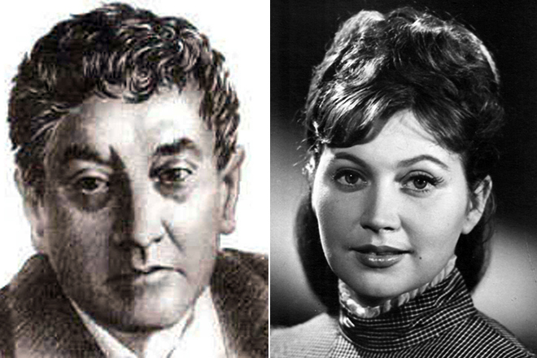
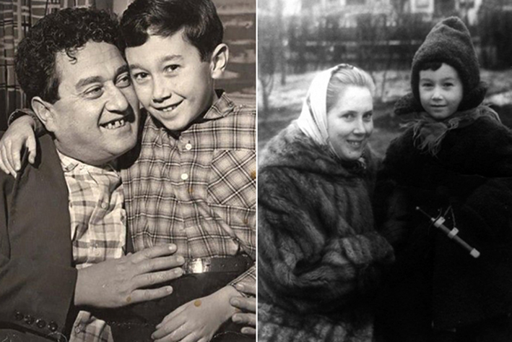
Личная жизнь, семья
Виктора
Драгунского
Елена Корнилова – актриса, которая стала первой женой писателя. Она родила сына Леонида, который впоследствии закончил экономический факультет МГУ. Долгое время работал журналистом в «Известиях», «Неделе». Стал автором таких произведений, как «Образ жизни – советский!», «Сказочная сила», «Останутся в памяти» и др. Исаак Львович Драгунский – дядя писателя, был прокурором Азово-Черноморского края. Второй супругой писателя стала Алла Васильевна Драгунская. В браке родились двое детей: дочь Ксения и сын Денис.

Slide 9
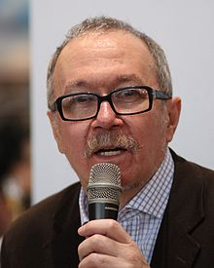
Денис Викторович Драгунский
15 декабря 1950 года родился Денис Драгунский, ставший в детстве прототипом «Денискиных рассказов». Он закончил МГУ, филологический факультет. До 1979-го преподавал греческий язык в Академии Дипломатии. Затем он стал свободным литератором, создавал сценарий кино- и телефильмов.
Одна из пьес писателя шла на сцене Моссовета 18 лет. Денис Викторович Драгунский написал около 80 научных статей и обзоров, более 400 статей на политические темы. Они переведены на немецкий, английский, японский и итальянский языки. Написал несколько сценариев к фильмам по произведениям отца.

Slide 10
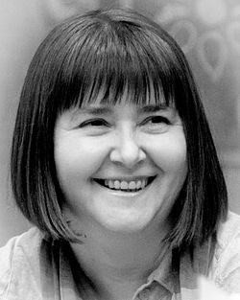
Ксения Викторовна Драгунская
В 1966 году у Виктора Юзефовича и Аллы Васильевны родилась дочь Ксюша. Сегодня она является известным российским драматургом, сценаристом, детским писателем, искусствоведом. Ксения Викторовна – автор пьес, которые ставят самые именитые режиссеры во всем мире. Их можно посмотреть в академических театрах и подвальчиках андеграунда, на студенческих показах и в любительских студиях.
Сюжеты ее произведений наполнены искренностью и замечательным и тонким юмором. Произведения Ксении Викторовны используют для обучения студентов и подготовки актеров в школе-студии МХАТ, РАТИ, ВГИК, ГИТИС, University of Iowa (США), в училище им. Щукина.

Slide 11
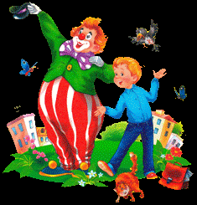
«Вместе весело шагать»
Его книгами зачитывались в детстве ваши мамы и папы. И теперь, я думаю, что и вы их читаете с удовольствием. Он прошел большой и нелегкий жизненный путь, прежде чем стал писателем. Много профессий опробовал. Драгунский стал писать свои рассказы, когда у него подросли сыновья и с ними стали случаться всякие смешные истории. Оставалось только успевать их записывать. Книги писателя дети читают уже более 60 лет, и это не случайно, ведь они умели слушать и понимать детей. В его рассказах присутствуют три ценных качества: поучительность, доброта и юмор. А добрая, веселая книжка даже в хмурый день поднимает настроение, заставляет улыбнуться.

Slide 12
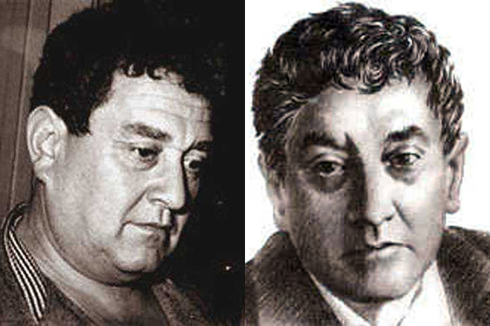
Библиография
1960 – «Железный характер»
1961 – «Расскажите мне про Сингапур»
1961 – «Он упал на траву»
1962 – «Человек с голубым лицом»
1964 – «Девочка на море»
1964 – «Старый мореход»
1964 – «Сегодня и ежедневно»
1966 – «Денискины рассказы»
1966 – «Похититель собак»

Slide 13
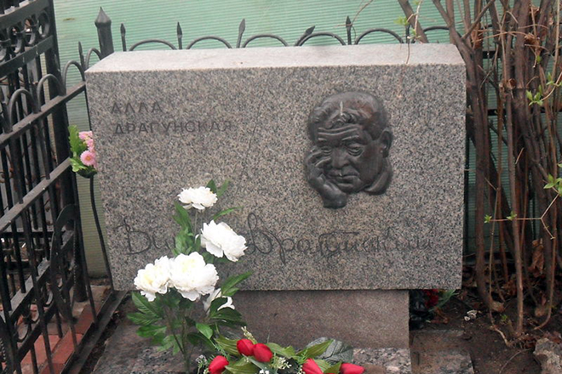
память
Скончался Виктор Драгунский в столице на 60-м году, от хронической болезни, с которой боролся долгие годы. В последний путь светлого и доброго писателя проводили тысячи поклонников.
Могила артиста, юмориста и писателя находится на 14-м участке Ваганьковского кладбища. В 1990-м вдова писателя Алла Драгунская издала книгу стихов Виктора Юзефовича.

Slide 14
ДЕНИСКИНЫ ИГРЫ
«Юному человеку нужны все витамины, в том числе все нравственные витамины. Витамины доброты, благородства, честности, порядочности, мужества. Все эти витамины дарил нашим детям щедро и талантливо Виктор Драгунский»
Поэт Яков Аким
Давайте поиграем

Slide 15
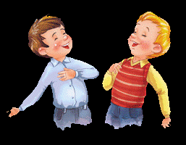
Разминка
Продолжить название произведения:
Тайное …
становится явным
Сверху …
вниз, наискосок
Сражение …
у Чистой реки

Slide 16
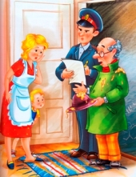
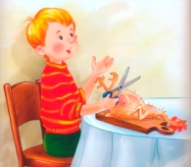
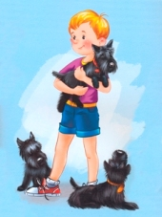


ИСПРАВЬ ОШИБКУ
КТО-ТО ПЕРЕПУТАЛ НАЗВАНИЯ РАССКАЗОВ И НЕПРАВИЛЬНО РАЗМЕСТИЛ НАДПИСИ
ПОД ИЛЛЮСТРАЦИЯМИ. ИСПРАВЬ ОШИБКУ
"Похититель собак"
"Заколдованная буква"
"Куриный бульон"
"Не хуже вас, цирковых"
"Тайное становится явным"

Slide 17
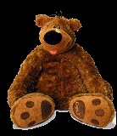




ВИКТОРИНА
В КАКИХ РАССКАЗАХ
ВСТРЕЧАЮТСЯ
ЭТИ ПРЕДМЕТЫ?
Заколдованная
буква
Сверху вниз,
наискосок
Друг
детства
Он живой и
светится
Сражение у
Чистой речки

Slide 18
Поставь правильно
1. Вылитый Кощей
Харитон Васильевич, дядя Дениски
2. Человек с голубым лицом
Дениска Кораблёв
3. Она и есть Дюймовочка, такая маленькая, милая
Ефросинья Петровна, Мишкина соседка
4.Симпатичная старушка, но похожая на Бабу Ягу
Девочка на шаре, Танечка Воронцова
5. Высоченный человек с красным лицом и зелёными глазами
Мишка Слонов, друг Дениски
6. Он пищит как котёнок Мурзик
Денискин папа
7. Она носила мужские длинные штаны, измазанные красками,
Девушка-маляр
на голове у неё была шапка из газет и она всегда пела песню
"Ландыши, ландыши«

Slide 19
Бюро находок
Скажите, а вы теряете свои вещи? Переживаете, если ваша «потеряшка» не находится. Вот и герои рассказов то же иногда теряют свои вещи, давайте поможем вернуть «потеряшки» хозяевам. Вспомните, пожалуйста, из какого это рассказа:
Медведь, боксерские перчатки
«Друг детства»
Шляпа, шахматы
«Шляпа гроссмейстера»
Елка
«Заколдованная буква»
Огурец, пистолет, рогатка
«Сражение у Чистой реки»
Зеркало, магнит, пуговица
«Подзорная труба»
Самосвал, светлячок
«Он живой и светится»

Slide 20

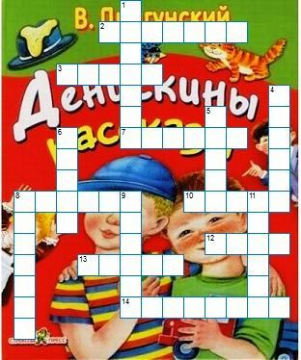
Кроссворд
В
А
Л
Е
Р
К
А
ИГРЫ ПО ВЕРТИКАЛИ:
1. Мальчик, который вместе с Дениской доставал из пруда шляпу гроссмейстера
4. Обладатель велосипеда с мотором
5. Девушки маляры - Санька, Раечка и ...
6. Он выучил на английском языке одно слово - Пит
8. Девочка на голубом шаре
9. Маленькая подружка Дениски и Мишки
11. Этот мальчик болел корью
ПО ГОРИЗОНТАЛИ:
2. Денискин одноклассник, который играл на аккордеоне
3. Он стукнул Дениску пеналом по голове
7. Четвероклассник, школьный поэт
8. Цирковой мальчик
10. Лучший друг Дениски Кораблёва
12. Школьная вожатая
13. "Эти 100 граммов веснушек - вот это и есть ...."
14. Немножко рыжеватый, но довольно сообразительный мальчик
Р
Л
Ё
В
К
А
У
Ф
Ш
Н
Е
П
А
Н
Д
Р
Е
Й
Д
А
Л
Ь
В
Л
К
Т
О
Л
Ь
К
А
М
И
Ш
К
А
А
Я
Л
О
Н
Ё
Л
Ю
С
Я
Е
Д
Е
Н
И
С
Т
Ч
К
И
К
А
Н
Д
Р
Ю
Ш
К
А
А

Slide 21
Спасибо
за
внимание

